Slide 1
Exposé de Marketing
Université Paris Dauphine
Par : Lyes MEGHARA & Francesca MININI

Slide 2
Sommaire
Introduction
Analyse SWOT & PESTEL
Stratégie Marketing
Ségmentation
Ciblage
Positionement
Conclusion

Slide 3
Introduction
Un fidget spinner, également appelé hand spinner, est un jouet conçu pour tourner sur son axe avec un effort minime.
Il a été commercialisé à partir du printemps 2017.
Son très faible prix a permis l'émergence d'une tendance très forte.
Souvent marketé comme un déstressant améliorant la faculté de concentration et réduisant les symptômes de certaines maladies.
En France, les ventes de spinner, très fortes au printemps, n'ont pas survécu aux vacances d'été.

Slide 4
Analyse SWOT I – Interne :
(S) Forces :
Facile d'utilisation
On peut l'acheter partout
Coté bénéfique pour la santé
Objet discret (Se glisse dans les poches)
Disponible à différents (petits) prix, à différents modèles
(W) Faiblesses :
Tendance temporaire (Comme Pokemon Go)
Peut blesser si on le lance sur quelqu'un (Disputes entre enfants)
Beaucoup de produits concurrents

Slide 5
Analyse SWOT II – Externe :
(O) Opportunités :
Peut être prescrit par des thérapeutes
Fixe l'attention des personnes autistes, hyper actives, aide à les apaiser
Licence dans le domaine public depuis 2007
Renaitre via Internet et les réseaux sociaux
(T) Menaces :
Il est interdit dans certaines écoles
Rupture de stock rapide
Il distrait les enfants, les parents risquent de ne pas l'acheter

Slide 6
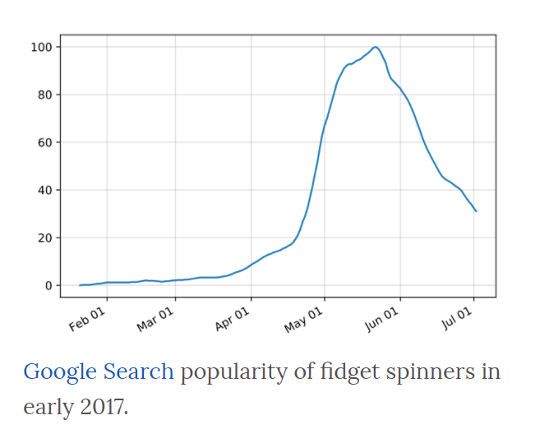
Chiffrages :
En trois semaines, le seuil du million d’euros de ventes a été dépassé en France
deux types de Hand Spinner figurent au top 10 des meilleures ventes de jouets en France, sur la semaine 19 .
Source : panel EPos (couvrant 75% de la distribution de jouets en France), NPD Group.
Pic observé en Mai 2017, baisse en été :

Slide 7
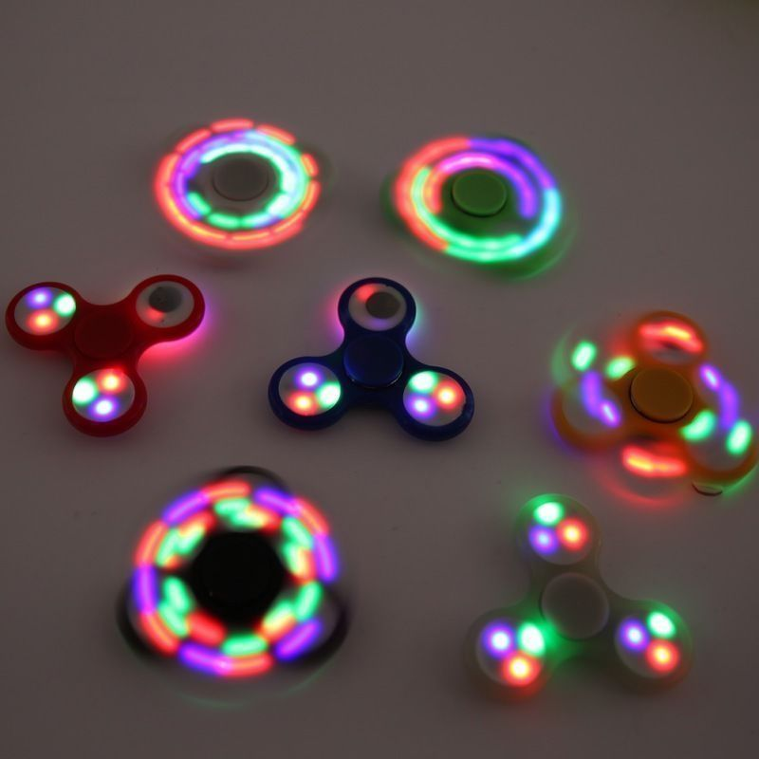
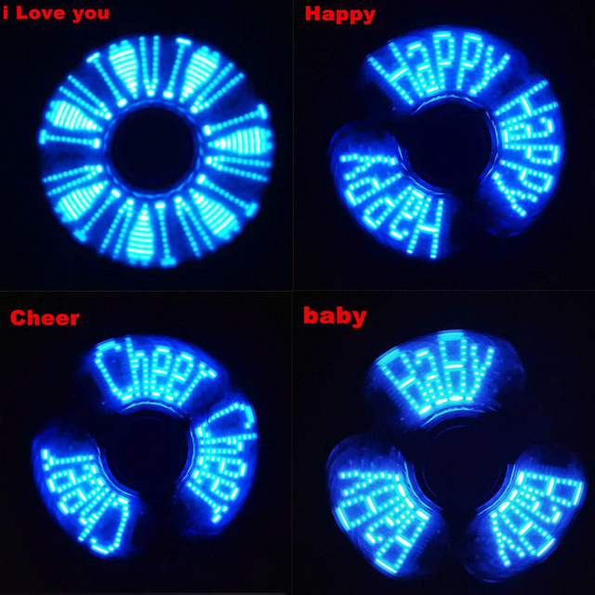
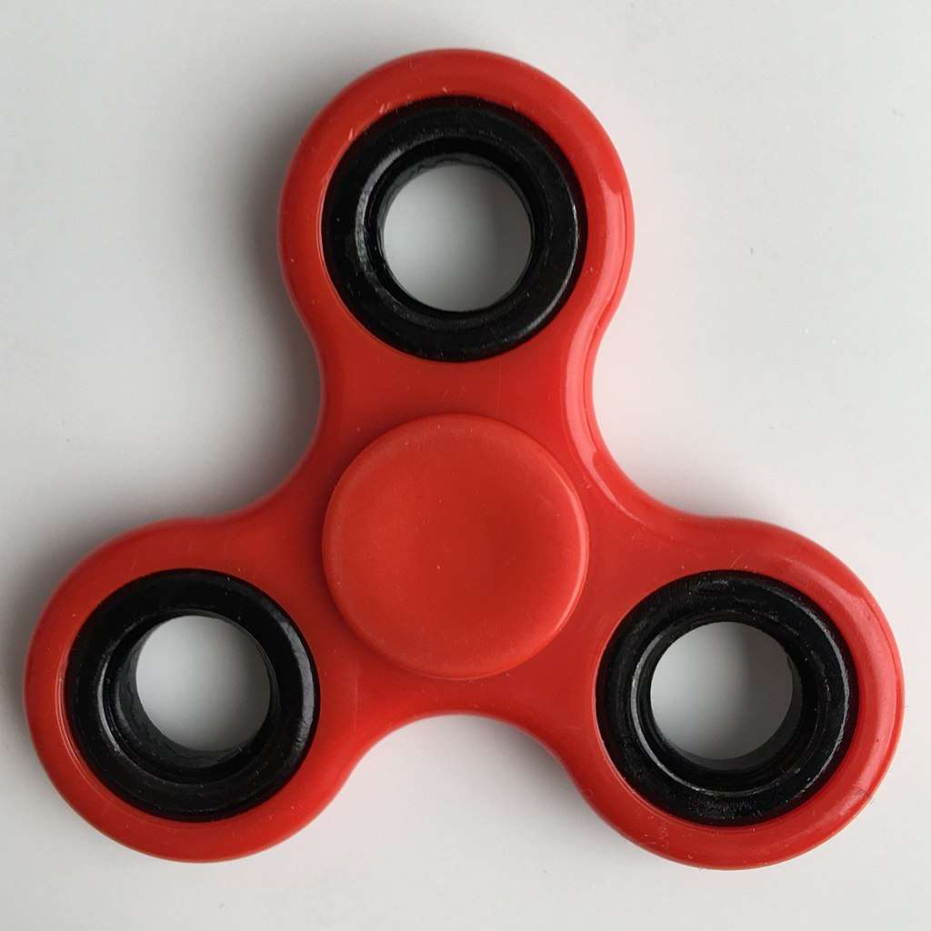
Différents types :

Slide 8
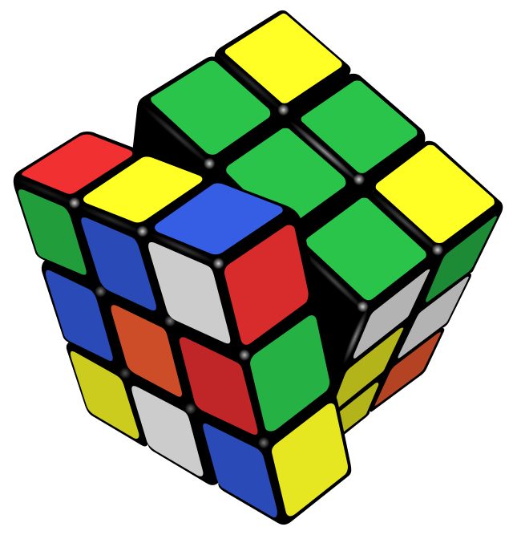

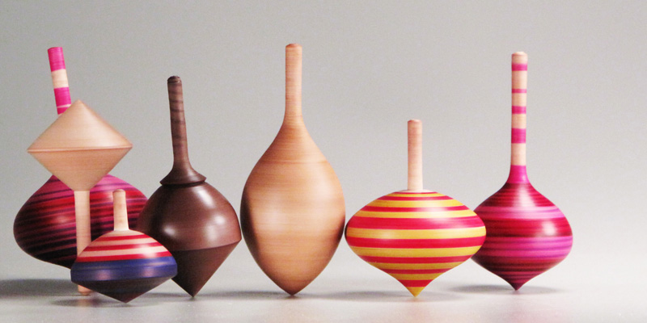
La concurrence :

Slide 9
Stratégie Marketing I – Ségmentation :
Géographique :
Dû à sa licence libre, le marché est mondial.
Le Fidget Spinner est développé aux États-Unis, en Europe et dans tous les continents.
Chaque pays ensuite a développé différents modèles et variantes.
Au Japon , un modèle est capable de tourner pour plus de 10 minutes et coûte presque 130 euros.

Slide 10
Stratégie Marketing I – Ségmentation :
Socio-Démographique :
Sa simplicité lui permet d'être utilisé par différentes catégories de personnes, hommes et femmes de toute profession, jeunes et moins jeunes.
Néanmoins, une concentration est perçue chez les jeunes adolescents dans les villes.

Slide 11
Stratégie Marketing I – Ségmentation :
Psychographique :
Le large choix permet de connecter les modèles à un type de personnalité.
Les personnes aux gouts plus classiques vont choisir le modèle le plus simple.
Certains achètent le Fidget Spinner que fait de la musique, qui s’illumine et est très coloré.
D'autres vont acheter le modèle le plus cher, fait par de matériaux particuliers ou des éditions limitées.
On constante donc différents segments psychographiques par rapport au type de Fidget Spinner recherché (S Par Avantages Recherchées)

Slide 12
Stratégie Marketing II – Ciblage :
Marketing Concentré :
Le marché cible est celui des jeunes 6-16 ans.
Utiliser les réseaux sociaux pour faire connaitre le produit.
Passer par des groupes de références pour accélérer la notoriété. (Sponsoring)
Publicités auprès des parents.

Slide 13
Stratégie Marketing III – Positionnement :
Le Hand Spinner se positionne de la sorte :
Prix nettement moins cher comparé aux concurrents
Licence dans le domaine public, ce qui favorise l’émergence de nouveaux modèles
Disponible partout, facile à utiliser. (Hand Spinner VS Rubik’s Cube)
Aide à diminuer le stress et à fixer l’attention

Slide 14
Merci pour votre écoute !

